Slide 1
Búsqueda de Raíces Secante

Slide 2
1. Introducción Teórica
Repasemos lo visto hasta ahora

Slide 3

Método de la Secante
Hasta ahora vimos varios métodos de búsqueda de raíces.
En particular analizamos el método de Newton-Raphson, el cual es muy poderoso en cuanto a la velocidad de convergencia.
Pero presenta un problema.
La derivada no siempre es fácil de obtener
Formula del método de Newton – Raphson
Nota: tanto f(x) y f’(x) existen y son diferenciables y f’(x) ≠ 0 (f es de clase C2)

Slide 4



Metodo de la Secante
Para simplificar dicho problema se realiza una aproximación de la derivada a partir de la formula de cociente incremental
En vez de acercarnos según la tangente, nos acercamos según la secante dados dos puntos
Formula del método de Secante

Slide 5

Metodo de la Secante – Ejemplito grafico

Slide 6
Ventajas:
No se necesita calcular la derivada
Sigue teniendo mejores rendimientos que métodos lineales
(supralineal)

Slide 7
Desventajas: Se pierde la convergencia cuadratica. Se necesitan 2 semillas Al igual que el metodo de NR presenta problemas cuando la derivada es cero.

Slide 8
2. Ejercicios
Ejercicio 16 de la Guía II: Ecuaciones no lineales y Ejercicio s de parcial

Slide 9
Ejercicio 16 Guia II
¡Analicemos el problema antes de arrancar!
¿ Qué es una tolerancia de 0.1%? ¿Sobre qué intervalo podrían estar dichas raíces?

Slide 10
¿ Qué es una tolerancia de 0.1%?
100 % -> 1 10 % -> 0.1 1 % -> 0.01
0.1% -> 0.001
Esto nos indica que el método debe cortar cuando el valor absoluto entre dos iteraciones consecutivas sea menor que 0.001
Condición de corte
| xn - xn-1 | < 0.001

Slide 11
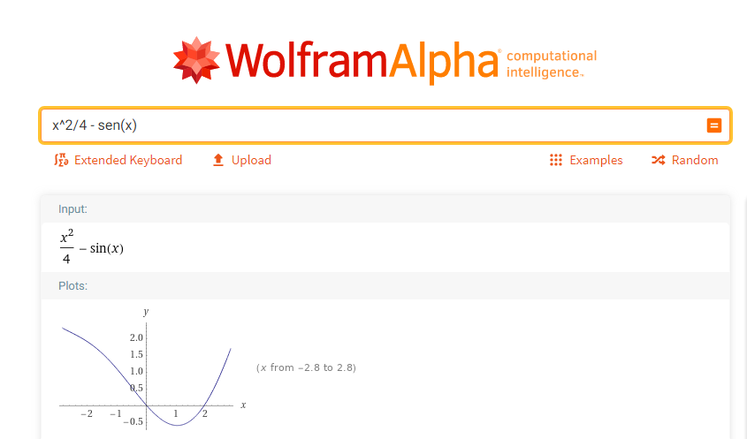
¿Sobre qué intervalo podrían estar dichas raíces?

Slide 12
Como vemos la funcion tiene 2 raíces 0 y 2.
Si elegimos un valores del intervalo entre (-∞,1) el método convergerá primero a la raíz nula.
Pero si elegimos valores del intervalo (1 ,∞) el método convergerá a la raíz no nula.
Tip: La forma mas fácil de inferir las semillas es usando 2 valores que verifiquen Bolzano f(a)*f(b) < 0
¡Volvamos al problema!

Slide 13
Ejercicio 16 Guia II
Supondremos dos semillas xi-1 = 1.1 y xi = 3.5
Es conveniente armar una tabla dado que son varios valores
Formula de Secante

Slide 14
Armamos la tabla
 | X i -1 | X i | F (X i-1) | F (X i) | Xi+1 | Error = | Xi+1 – Xi|
1 | 1,1 | 3,5 | -0,58870736 | 3,413283228 | 1,453048722 | 2,046951278
2 | 3,5 | 1,453048722 | 3,413283228 | -0,465238109 | 1,698585529 | 0,245536806
3 | 1,453048722 | 1,698585529 | -0,465238109 | -0,270547866 | 2,039791424 | 0,341205896
4 | 1,698585529 | 2,039791424 | -0,270547866 | 0,148164319 | 1,919053263 | 0,120738161
5 | 2,039791424 | 1,919053263 | 0,148164319 | -0,019277621 | 1,93295387 | 0,013900607
6 | 1,919053263 | 1,93295387 | -0,019277621 | -0,001056933 | 1,933760207 | 0,000806337
Una respuesta es 1.934 +/- 0.001
Otra respuesta valida es 1.9338 +/- 0.0009

Slide 15
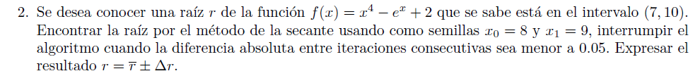
Ejercicio Parcial 10-03-2021
Esta vez ya nos dan las semillas… y la función f(x) es una suma de funciones de clase C2 así que en principio no hay problemas. Vamos directo a la aplicar el método y la construcción de la tabla

Slide 16
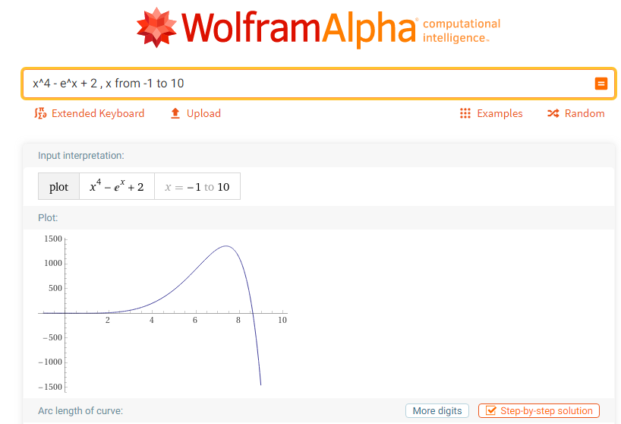
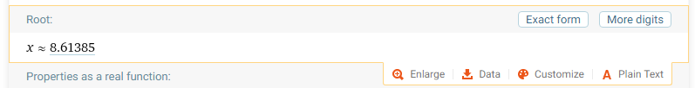

Slide 17
Armamos la tabla
 | X i -1 | X i | F (X i-1) | F (X i) | Xi+1 | Error = | Xi+1 – Xi|
1 | 8 | 9 | 1117,042013 | -1540,083928 | 8,420394832 | 0,579605168
2 | 9 | 8,420394832 | -1540,083928 | 490,5472523 | 8,560412244 | 0,140017412
3 | 8,420394832 | 8,560412244 | 490,5472523 | 151,22182 | 8,622811598 | 0,062399354
4 | 8,560412244 | 8,622811598 | 151,22182 | -26,63772578 | 8,613466152 | 0,009345447
La respuesta es 8,61 +/- 0.01

Slide 18
Ejercicio Parcial 17-02-2021
Esta vez también nos dan las semillas… y la funcion es polinómica así que en principio tampoco hay problemas. Vamos directo a la aplicar el método y la construcción de la tabla

Slide 19
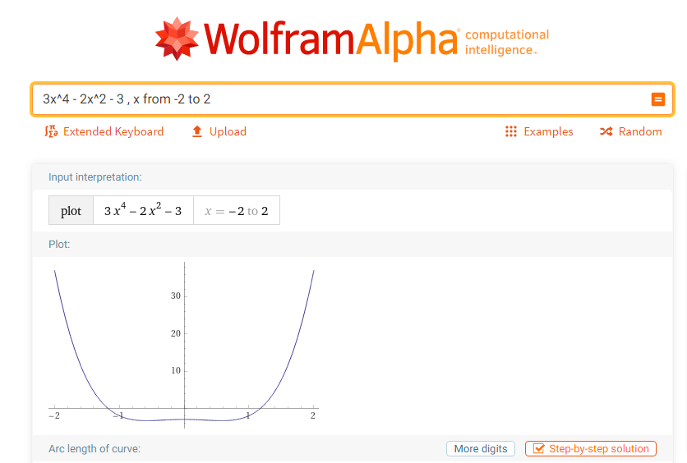
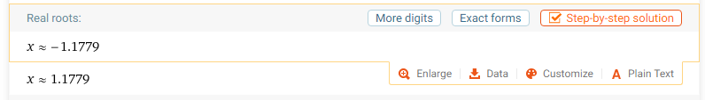

Slide 20
Armamos la tabla
 | X i -1 | X i | F (X i-1) | F (X i) | Xi+1 | Error = | Xi+1 – Xi|
1 | 1 | 1,2 | -2 | 0,3408 | 1,17088175 | 0,02911825
2 | 1,2 | 1,17088175 | 0,3408 | -0,103300683 | 1,177654843 | 0,006773093
3 | 1,17088175 | 1,177654843 | -0,103300683 | -0,003508941 | 1,177893002 | 0,00023816
4 | 1,177654843 | 1,177893002 | -0,003508941 | 3,82E-05 | 1,177890438 | 0,00000256
Una respuesta es 1,1779 +/- 0.0002
Otra respuesta valida es 1,177890 +/- 0.000003
20

Slide 21

Gracias!
Alguna pregunta?

